Slide 1
第三章
多维随机变量及其分布
3.1 二维随机变量的联合分布
3.2 二维离散型随机变量
3.3 二维连续型随机变量
3.5 边缘分布
3.7 两个随机变量的函数的分布

Slide 2
前面我们讨论的是随机试验中单独的一个随机变量，又称为一维随机变量；然而在许多实际问题中，常常需要同时研究一个试验中的两个甚至更多个随机变量。
例如 E：抽样调查15-18岁青少年的身高 X与体重 Y,以研究当前该年龄段青少年的身体发育情况。
不过此时我们需要研究的不仅仅是X及Y各自的性质， 更需要了解这两个随机变量的相互依赖和制约关系。因此， 我们将二者作为一个整体来进行研究，记为(X, Y),称为二维随机变（向）量。

Slide 3
二维随机变量
定义
设X、Y 为定义在同一样本空间Ω上的随机变量，则称向量（ X，Y ）为Ω上的一个二维随机变量。
二维随机变量(X, Y)的取值可看作平面上的点
A
（x，y）

Slide 4


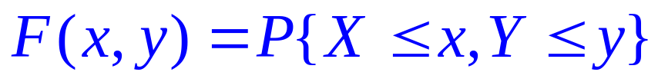


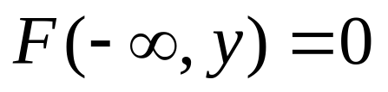
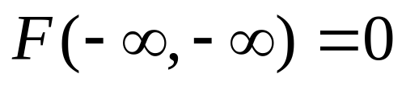
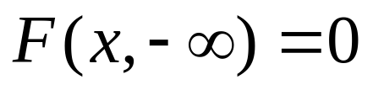
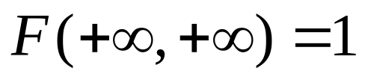
3.1 二维随机变量的联合分布
定义
若（X，Y）是随机变量，
对于任意的实数x,y.
(x,y)
称为二维随机变量的联合分布函数
性质
(3)

Slide 5
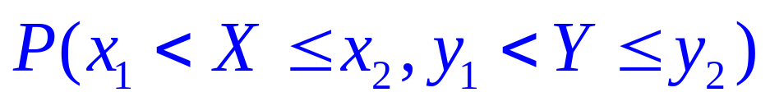
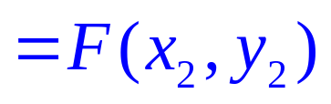
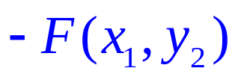
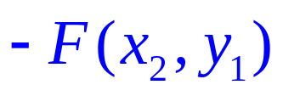
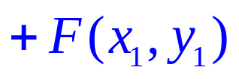
联合分布函数表示矩形域概率
y₂
y₁
x₁
x₂

Slide 6
3.2 二维离散型随机变量
定义
若二维 随机变量 （X，Y）的所有可能取值只有有限对或可列对，则称（X，Y）为二维离散型随机变量。
研究问题
如何反映（X，Y）的取值规律呢？
联想一维离散型随机变量的分布律。

Slide 7

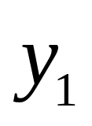
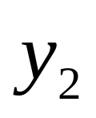
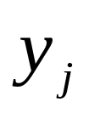

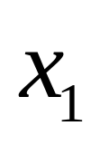
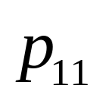
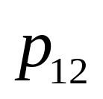
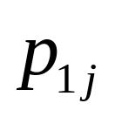
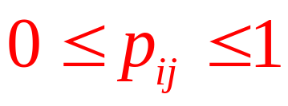

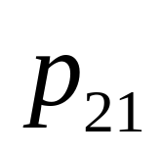
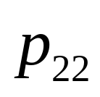
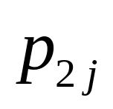
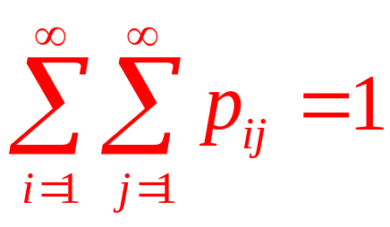
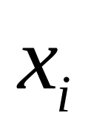
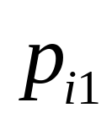
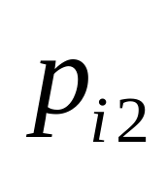
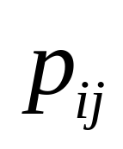
（X，Y）的联合概率分布（分布律）
表达式形式
表格形式（常见形式）
性质
。。。
... 。。。
。。。...
... 。。。
。。。...
... 。。。
... 。。。
。。。...
... 。。。
。。。...
。。。
...
... 。。。
... 。。。
... 。。。
... 。。。
... 。。。
。。。...
。。。...
...
。。。
...

Slide 8

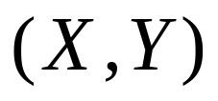
例
一个口袋中有三个球， 依次标有数字1， 2， 2， 从中任取一个， 不放回袋中， 再任取一个， 设每次取球时， 各球被取到的可能性相等.以Ｘ、Ｙ分别记第一次和第二次取到的球上标有的数字， 求
的联合分布列.
解
的可能取值为(1， 2)， (2， 1)， (2， 2).
Ｐ{Ｘ＝１，Ｙ＝２}＝(1/3) × (2/2)＝1/3，
Ｐ{Ｘ＝２，Ｙ＝１}＝(2/3) ×(1/2)＝1/3，
Ｐ{Ｘ＝２，Ｙ＝２}= (2/3) ×(1/2)＝1/3，
Ｙ
Ｘ
１
２
１
０
1/3
２
1/3
1/3

Slide 9
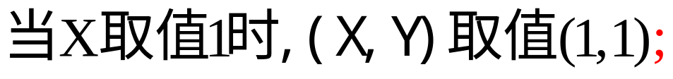
设随机变量X在1，2，3，4四个证书中等可能取值，另一随机变量Y在1～X中等可能的取一整数值。试求二维离散型随机变量（X，Y）的联合分布律。
例
解
由题意，（X，Y）的可能取值是X在1，2，3，4中取值，Y取值不大于X的正整数，即（X，Y）的可能取值为

Slide 10
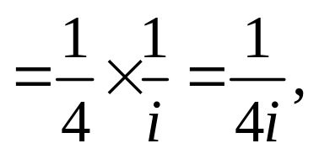
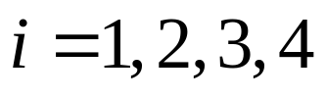
由概率的乘法公式，得
Y X | 1 | 2 | 3 | 4
1 | 1/4 | 1/8 | 1/12 | 1/16
2 | 0 | 1/8 | 1/12 | 1/16
3 | 0 | 0 | 1/12 | 1/16
4 | 0 | 0 | 0 | 1/16

Slide 11
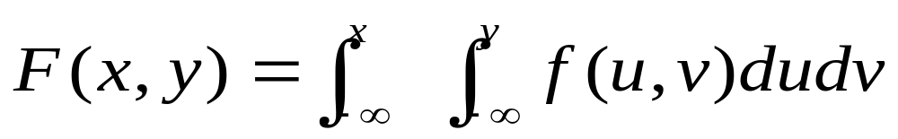
二维连续型随机变量的联合概率密度
若存在非负函数 f（x，y），使对任意实数x，y，二元随机变量(X,Y)的分布函数
可表示成如下形式
定义
则称(X,Y)是二元连续型随机变量。f（x，y）称为二元随机变量(X,Y)的联合概率密度函数.

Slide 12
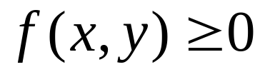
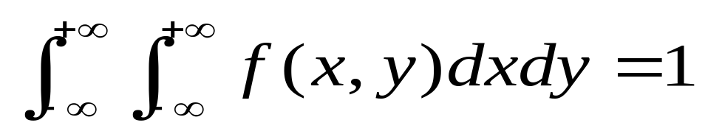

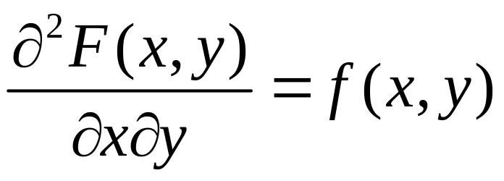

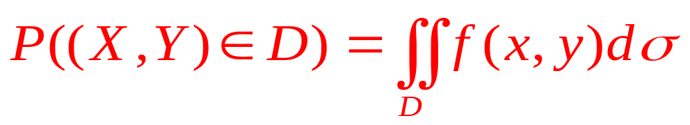

联合概率密度函数的性质
非负性
.
.
几何解释
随机事件的概率值=曲顶柱体的体积值

Slide 13
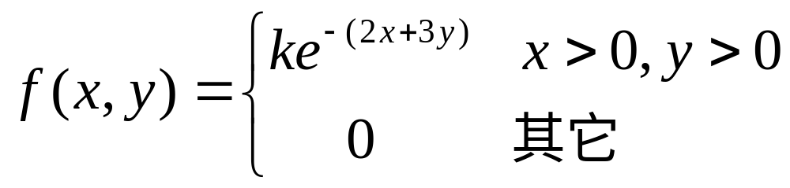
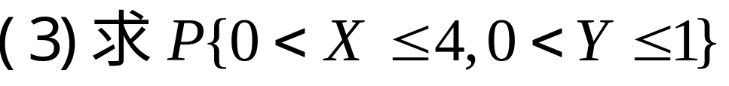
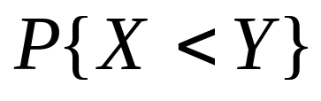
例
设二维随机变量
的概率密度为
(1) 确定常数 k；
；
(2) 求
.
的分布函数；
(4) 求

Slide 14
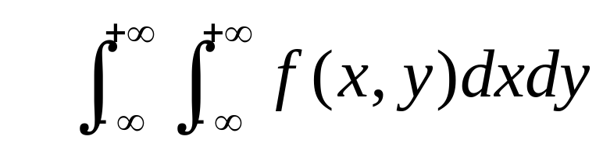
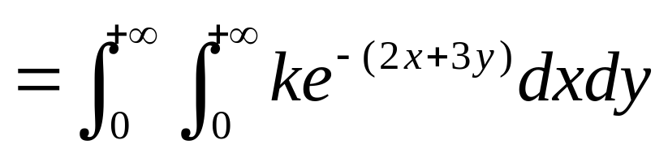
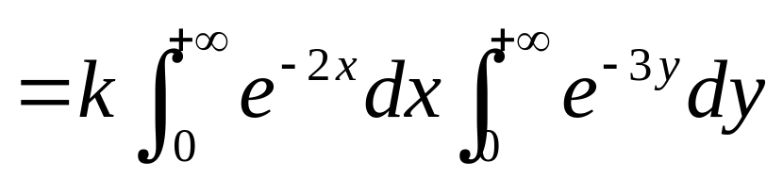
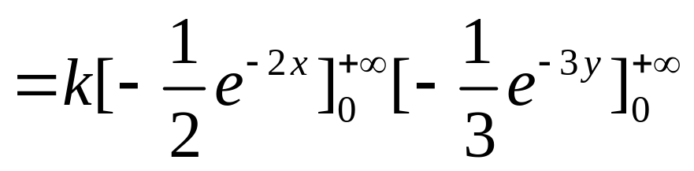
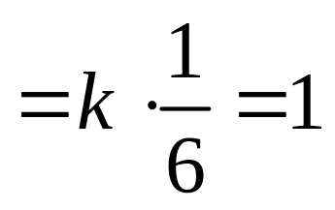

(1) 确定常数 k；
解
(1)
所以

Slide 15
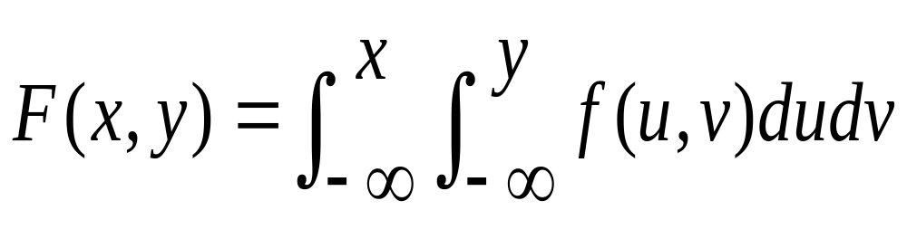
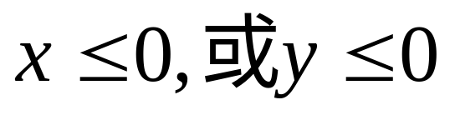
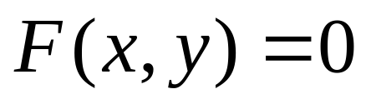
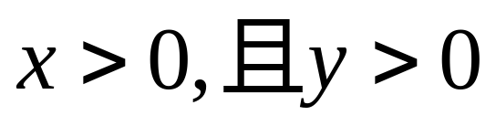
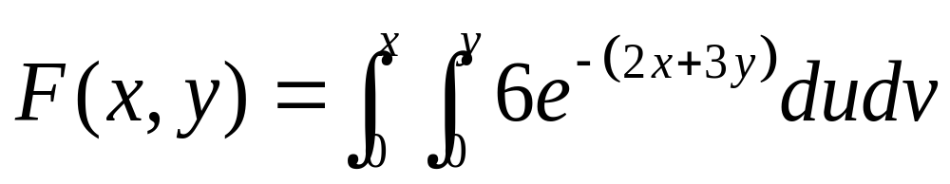
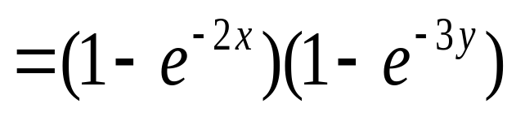
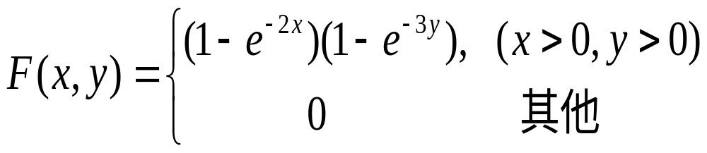
(2)
当 时，
当 时，
所以，

Slide 16






(3)
1
4
或解

Slide 17









(4)

Slide 18





例 已知二维随机变量（X，Y）的分布密度为
求概率
解
4
2
1
2

Slide 19





续解 ……….
x+y=3

Slide 20



二维均匀分布
设二维随机变量
的概率密度为
其中
是平面上的有界区域，其面积为
，则称
在
上服从均匀分布.

Slide 21





思考 已知二维随机变量（X，Y）服从区域D上的
均匀分布，D为x轴，y轴及直线y=2x+1所围成的三角形
区域。求（1）分布函数；（2）
解 （X,Y）的密度函数为
y=2x+1
分布函数为
（1）当 时，
-1/2

Slide 22









y=2x+1
（2）当 时，
-1/2

Slide 23





（3）当 时，
y=2x+1
-1/2

Slide 24

所以，所求的分布函数为

Slide 25




y=2x+1
0.5
-1/2

Slide 26





二维正态分布
设二维随机变量
的概率密度为
其中
均为参数
则称
服从参数为
的二维正态分布

Slide 27
内容小结
1、二维随机变量及其分布函数的定义
2、二维离散型随机变量的分布律及其概率的计算
3、二维连续型随机变量的联合密度及其性质
4、二维连续型随机变量落入某区间的概率

Slide 28
作业
习题3：T1、3、4、8(2)、13、17、20

Slide 29





思考 已知二维随机变量（X，Y）的分布密度为
求概率
4
解答
2
1
2

